Slide 1
Les processus et les threads Processes and Threads
Grégory Seront
Institut Paul Lambin
E-mail: gregory.seront@ipl.be

Slide 2

Récapitulatif semaine passée
Wooclap NESIDY
Notes:
Lorsque vous travailler sur votre ordinateur plusieurs programmes (aussi appelés processus) s’exécute « en même temps »: vous pouvez être en train de copie un fichier tout en travaillant avec un éditeur de texte et en visionnant un vidéo.
Ces programmes s’exécutent-ils vraiment tous « en même temps »?

Slide 3
Les Processus
Un OS exécute plusieurs programmes “en même temps”.
Vraiment « en même temps? »
Notes:
Lorsque vous travailler sur votre ordinateur plusieurs programmes (aussi appelés processus) s’exécute « en même temps »: vous pouvez être en train de copie un fichier tout en travaillant avec un éditeur de texte et en visionnant un vidéo.
Ces programmes s’exécutent-ils vraiment tous « en même temps »?

Slide 4
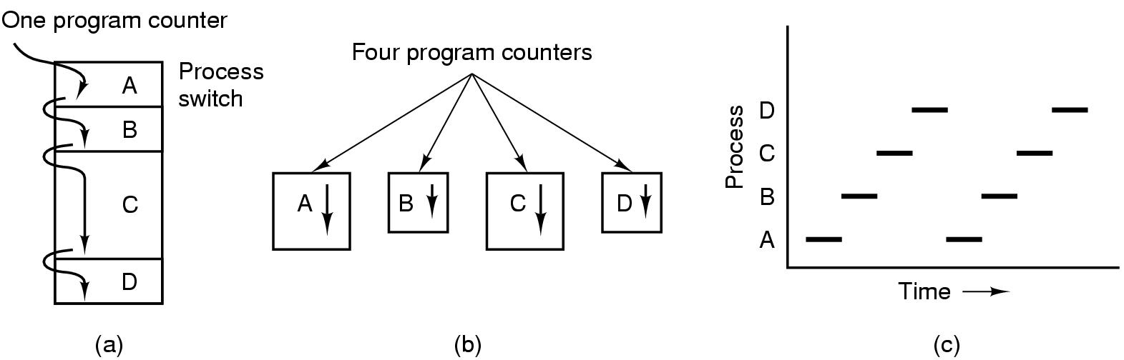
Pseudo Parallélisme
Pas « en même temps »
En passe de l'un à l'autre (context switching)
Notes:
En réalité, votre ordinateur ne possède que un ou tout du moins un nombre limité de processeur.
Tous les programmes ne peuvent donc pas s’exécuter physiquement en même temps.
Si nous prenons le cas d’un ordinateur à un seul processeur, ce qu’il se passe en réalité c’est l’on exécute un processus pendant un certain temps, ensuite on en exécute un autre pendant un certains temps, etc.
En réalité comme le montre la figure (a), on passe donc son temps à changer le program counter pour passer d’un programme à l’autre.
Si le temps est suffisamment court on a l’impression que tous les programmes tourne en même temps et qu’ils nt chacun leur propre programme counter.

Slide 5
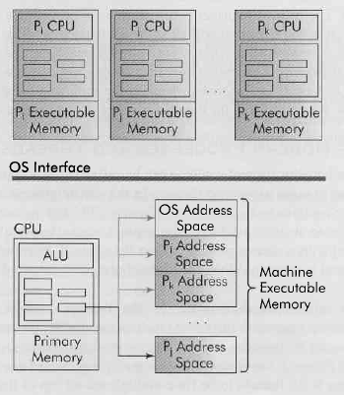
Abstraction de la machine hardware
Chaque programme pense qu'il est seul sur la machine
Seul sur le CPU
Seul dans la mémoire
Seul avec les périphériques
Notes:
Dans les OS modernes, tous les processus ont l’impression d’être seul sur la machine: seul sur le CPU, seul dans la mémoire, et seul avec les périphérique.
Nous savons bien que ce n’est pas le cas. C’est donc le rôle de l’OS de mettre en place les mécanismes qui rendent transparent le passage d’un processus à l’autre et qui assurent la protection des données et des accès vers les périphériques.

Slide 6
Définition processus
Processus = Abstraction de la machine hardware pour permettre à programme de « croire qu'il est seul ».
(vue utilisateur)
Et pour l'OS?

Slide 7
Définition processus
Pour l'OS:
Processus = Code à exécuter + ensemble des ressources utilisées + état de la mémoire et du processeur (+droits+propriétaire+...)
Notes:
Si pour l’utilisateur un processus est seul sur la machine, pour l’OS ce n’est pas le cas.
Pour l’OS un processus est constitué du code à exécuter, des descripteurs des ressources utilisées, de l’état de la mémoire et du processeur (droit, propriétaire, etc.)

Slide 8
Descripteur de processus
On a donc dans l’OS une table de processus contenant ces informations
Cette table contient une entrée par processus
Notes:
Ces informations sont regroupées dans ce que l’on appelle la table des processus.
Cette table contient une entrée par processus dans le système.

Slide 9
Attributs Processus?
Wooclap NESIDY

Slide 10
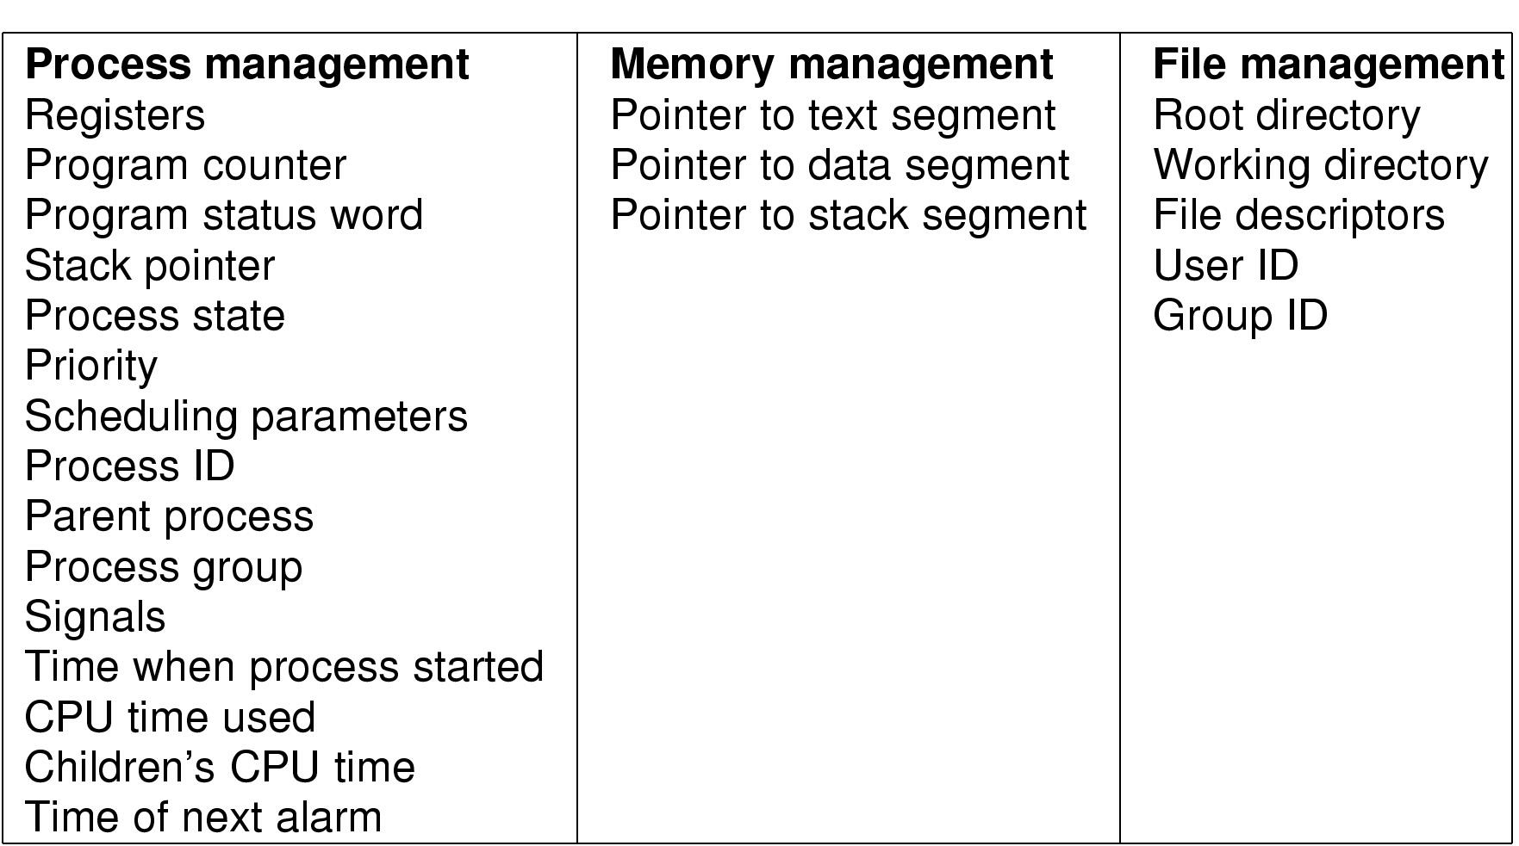
Attributs Processus?
Sllide tanen 8

Slide 11
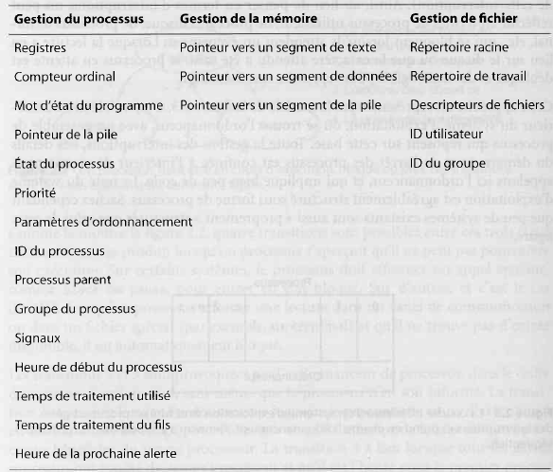
Attributs Processus?
Sllide tanen 8
Notes:
La table ci-dessus reprend les différents attributs que peux comporter la table des processus.
Chaque entrée représente l’état du processus à un moment donnée (généralement juste avant qu’il ne soit interrompu pour donner la main à quelqu’un d’autre).
Nous allons brièvement décrire chacun d’entre eux:
Registres
Lorsqu’un processus est interrompu, l’état de tous les registres du processeurs sont sauvegardés dans la table des processus.
Ceci permet de reprendre l’activité du processus « comme si de rien n’était » en remettant dans chaque registre la valeur qu’il avait avant l’interruption.
Les attributs suivants sont des registres particuliers du processeur sur lesquels on met l’accent vu leur importance.
2) Le compteur ordinateur ou Instruction Pointeur.
C’est l’adresse de l’instruction qui sera exécutée lors de la reprise du processus.
3) Le mot d’état.
4) Le pointeur de la pile
5) L’état du processus
Cet état indique si le processus est actif, s’il est arrêté parce qu’il attend une réponse d’un périphérique ou simple son tour d’avoir le processeur.
Ceci est expliqué en détail plus loin.
6) La priorité & 7) Paramètres d’ordonnancement
Ces deux attributs seront utilisés pour décider qui sera le prochain processus qui sera exécuté. Ce point est détaillé plus loin.
8) ID du processus
Il faut un moyen pour identifier de façon unique chaque processus. L’ID est un numéro unique dans le système. C’est par exemple ce numéro qui est affiché lorsque l’on exécute la commande ps en Unix.
Au niveau de la gestion de la mémoire, ce que l’on doit retenir varie en fonction du type de processeur sur lequel on s’exécute.
Sur un Pentium on retiendra le Segment de Code (aussi appelé Segment de texte), le Data Segment le stack segment et l’ extra segment.
Il faut aussi retenir des informations sur les fichiers actuellement utilisés par le processus.

Slide 12
Création des processus
Quand?

Slide 13
Création des processus
Au démarrage de la machine
Task manager
Notes:
Les processus ont un cycle de vie.
Il sont créés, puis passent par différents états et enfin ils sont détruits.
Un processus peut être créé de différentes façons:
- Au démarrage de la machine un certains nombre de processus système sont d’office démarrés.

Slide 14
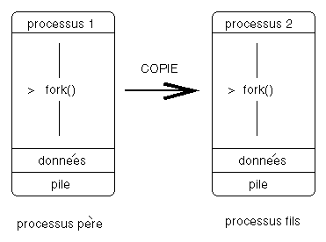
Création des processus
Par un autre processus via un appel système
Unix: fork() (clone le processus courant)
Windows: createProcess()

Slide 15
Ce qui se passe dans le shell
while (TRUE) { /* repeat forever */
type_prompt( ); /* display prompt */
read_command (command, parameters) /* input from terminal */
if (fork() != 0) { /* fork off child process */
/* Parent code */
waitpid( -1, &status, 0); /* wait for child to exit */
} else {
/* Child code */
execve (command, parameters, 0); /* execute command */
}
}
}
Notes:
Le shell unix est un programme utilisateur qui réalise des appel systèmes pour effectuer les commandes entrées au clavier.
Le code ci-dessus décrit ce qu’il se passe lorsque l’on entre une commande.

Slide 16
Création des processus
Par l'utilisateur via le shell ou la GUI
Le shell est en fait un processus. Il va faire un appel système pour créer le process.

Slide 17
Fin d'un processus
Quand?
Arrêt normal (fin programme)
Arrêt sur erreur (plantage => interruption)
Arrêt par un autre processus
Kill (unix)
TerminateProcess (windows)
Arrêt via shell ou task manager

Slide 18
Hiérarchie des processus
En Unix on retient le lien Processus Parent – Enfant (pas en windows)
Parent meurt, tous les enfants meurent
Notes:
Il est à noter que tous les OS ne gère pas leur processus de la même façon.
Par exemple, Unix retient le lien de parenté entre les processus (un processus connaît le parent qui l’a créé).
De plus si un processus meurt, tous ses enfants meurent aussi.
Ce n’est pas le cas sous Windows.

Slide 19
Etats d'un processus
Processus pas tout le temps actif.
Quels sont les états?

Slide 20
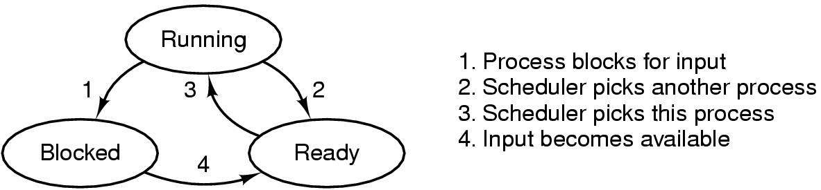
Etats d'un processus
Blocage:
attente ressources
Mis en attente par l'OS
Déblocage:
Ressource dispo
OS le choisi
Notes:
Comme nous l’avons déjà fait remarquer, un processus n’est pas tout le temps en train de s’exécuter.
Il peut-être dans différents états:
Running: il est en train de s’exécuter sur le processeur
Ready: il est prêt à être exécuté par le processeur
Blocked: il n’est pas prêt à être exécuté par le processeur. Il est en attente d’une ressource ou d’une réponse de la part d’un périphérique
Comme le montre la figure ci-dessus, seules certaines transitions entre ces états sont possible.
La gestion de ces différents états se fait par une partie spécifique de l’OS appelée scheduler ou ordonnanceur.
Un processus est en train de s’exécuter et il demande une ressources ou communique avec un périphérique (par exemple il effectue une lecture disque). Il est alors bloqué jusqu’à ce que cette ressource soit prête ou que le périphérique aie répondu.
Un processus est prêt à être exécuté (ready) l’ordonnanceur décide que c’est à son tour d’avoir le processeur. Cela arrive lorsque un autre processus est bloqué ou s’exécute depuis trop longtemps.
Un processus est entrain de s’exécuter et le scheduler décide que cela fait trop longtemps qu’il s’exécute. Il devient alors ready.
Un processus qui était en attente d’une ressource la reçoit (par exemple la lecture disque est finie). Il passe alors à l’état ready.

Slide 21
Alerte ou signal
Un processus passe d’un état à l’autre (bloqué, débloqué, ou mort) lorsqu’il reçoit un « signal » ou une « alerte »
Un signal indique
Qu’une ressource devient disponible
Qu’un timer a expiré
Qu’un autre processus veut vous mettre en sommeil ou vous réveiller (ou vous tuer)
…

Slide 22
Que se passe-t-il aux changement d'état?

Slide 23
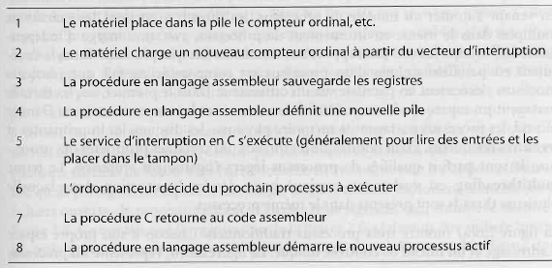
Que se passe-t-il aux changement d'état?
Context Switching! (encore une fois)
Notes:
Il faut être conscient qu’à chaque changement d’état on passe en réalité par l’OS.
Par exemple si un processus fait une lecture disque, il faut en fait un appel système.
Cet appel système sera géré par l’OS.
Après avoir demandé au contrôleur de disque de faire la lecture, le pilote de gestion disque passera la main à l’ordonnanceur pour qu’il choisisse un autre processus à exécuter.
Chaque fois que l’on passe par l’OS on a un changement de contexte (context switching).

Slide 24
Ordonnancement (Scheduling)
Quand il y a un changement de process il faut choisir “l'heureux élu” qui le replacera.
C'est l'Ordonnancement ou Scheduling
La partie de l'OS qui gère ça est l'ordonnanceur ou scheduler.

Slide 25
Quand est-ce qu'on ordonnance?
Création process (père ou fils?)
Fin de processus
Blocage E/S
Interruption (HW) E/S (qui est débloqué?)
Interruption horloge (50hz?)
Préemptif
Non préemptif

Slide 26
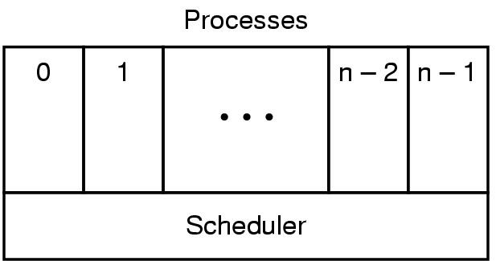
Structuration OS par les process
On pourrait théoriquement n'avoir en bas niveau que le scheduler et le restant serait des process kernel ou user (des “démons”)

Slide 27
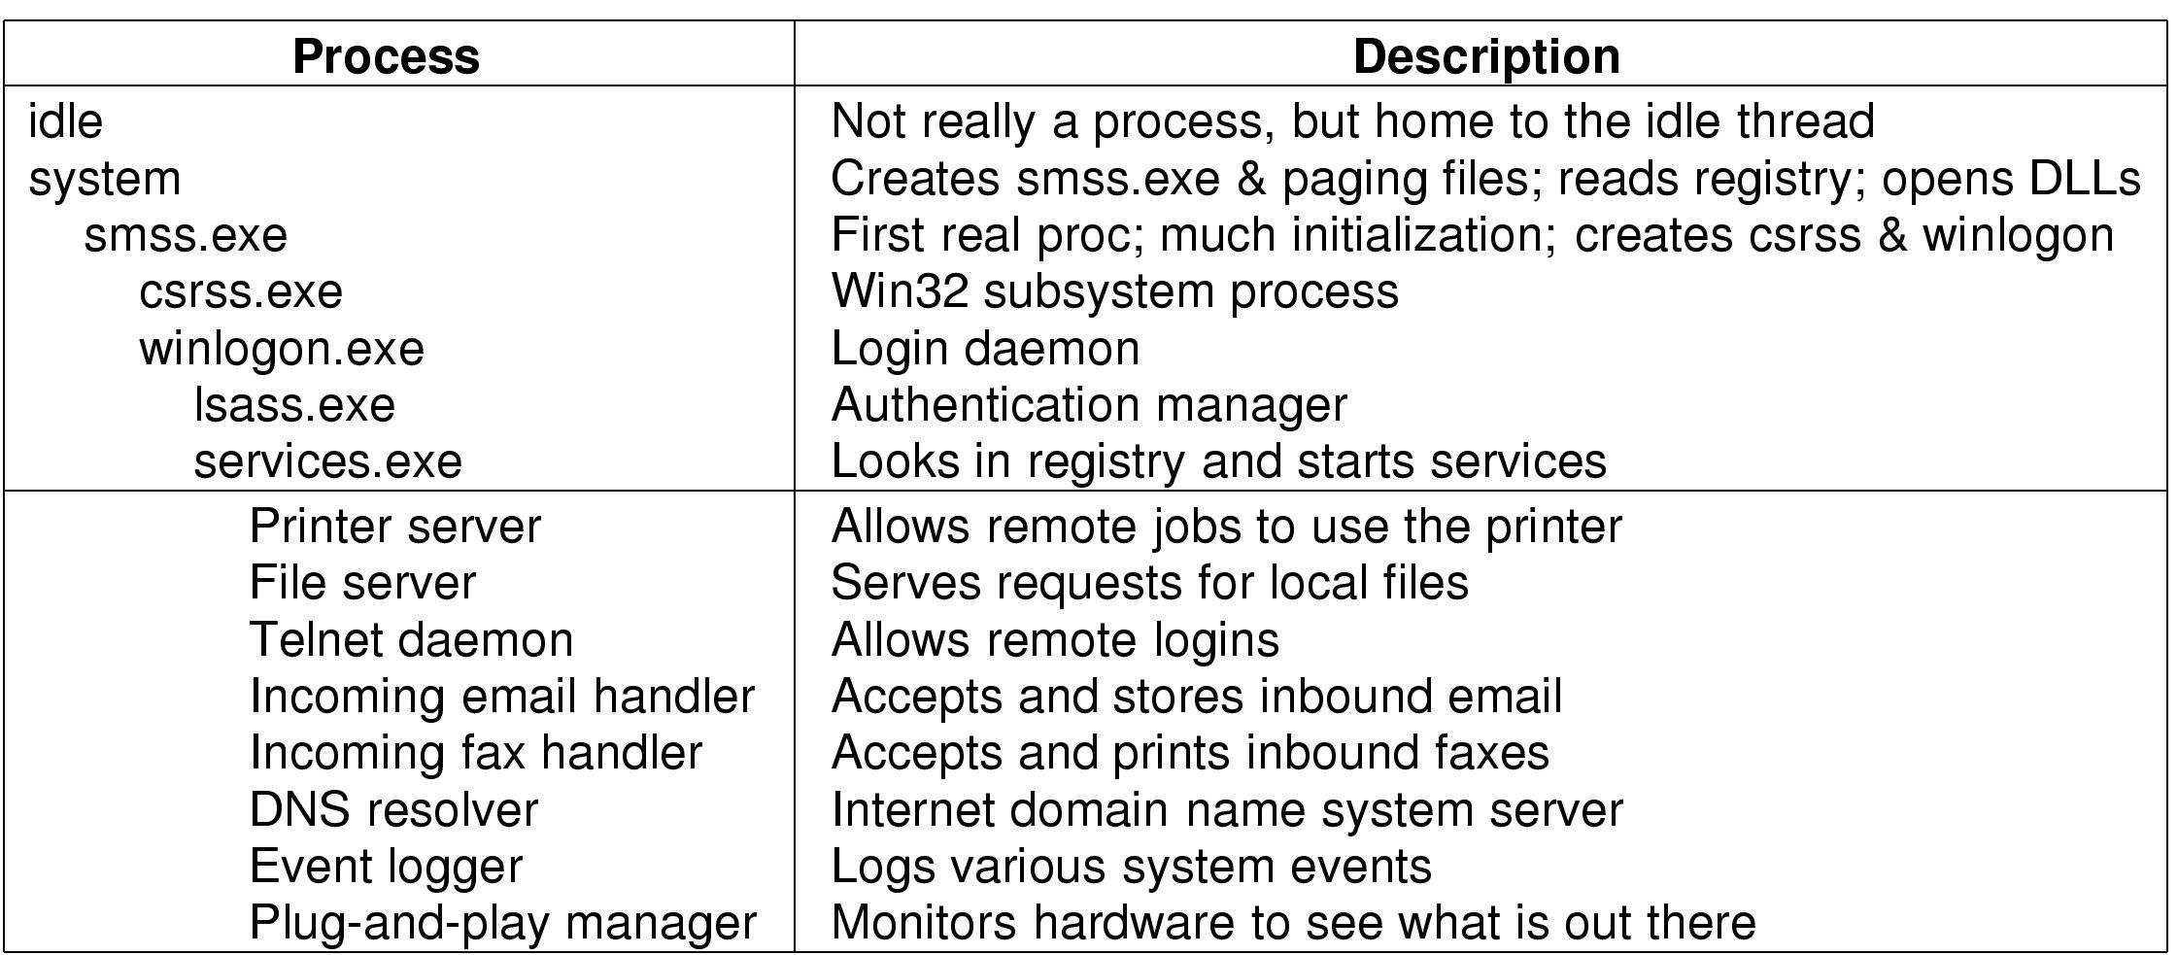
Structuration OS par les process
TBD figure structure windows

Slide 28
Ordonnancement
Avant: système par batch, temps processeur cher
Context switching lourd (toujours le cas)
=> on optimise l'utilisation du processeur
Systèmes batch existent toujours!

Slide 29
Ordonnancement
Aujourd'hui coût processeur moindre, une seule (ou peu) d'application => plus important?
Non!
Temps de réponse
Processus multimédia!
Plein de processus systèmes à scheduler

Slide 30
Objectifs de l'ordonnacement?
Dépend du but du système
Objectifs communs
Traitement par lots (batch)
Interactif
Temps réel

Slide 31
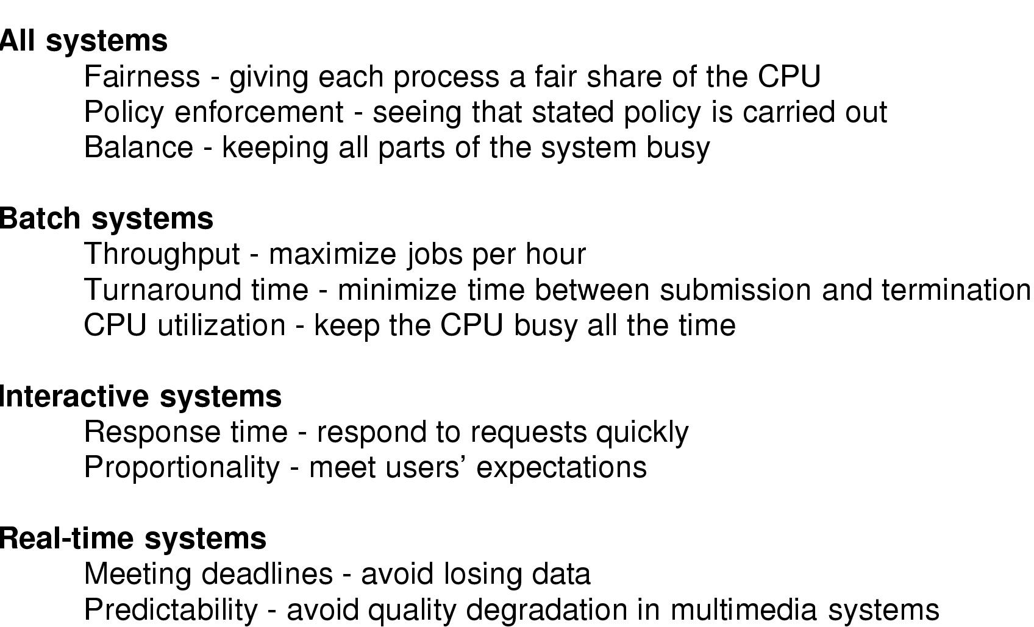
Objectifs de l'ordonnancement

Slide 32
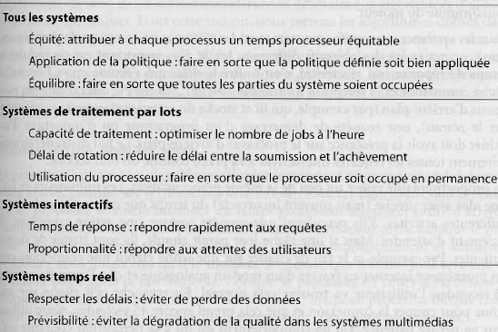
Objectifs de l'ordonnancement

Slide 33
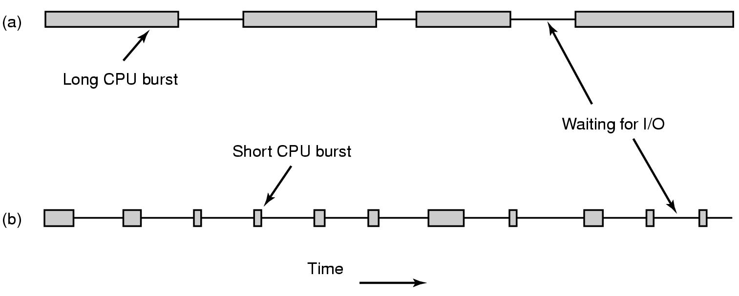
CPU bound vs I/O bound processes
Processus de traitement vs processus E/S
Aujourd'hui de + en + vers E/S
Notes:
Il faut noter que les processeur devenant de plus en plus rapides, la pluspart des process sont aujourd'hui I/O bound.

Slide 34
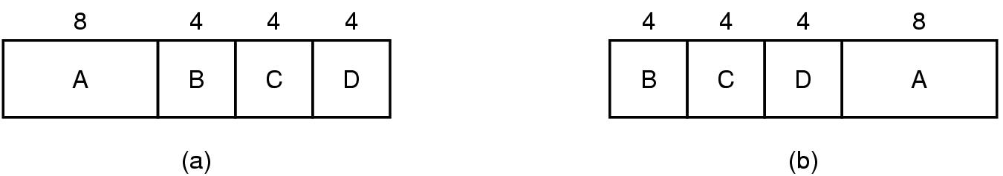
Stratégies d'ordonnancement par lots (batch scheduling)
a) Premier arrivé premier servi
b) Plus court temps restant
On doit connaître le temps d'exécution à l'avance!

Slide 35
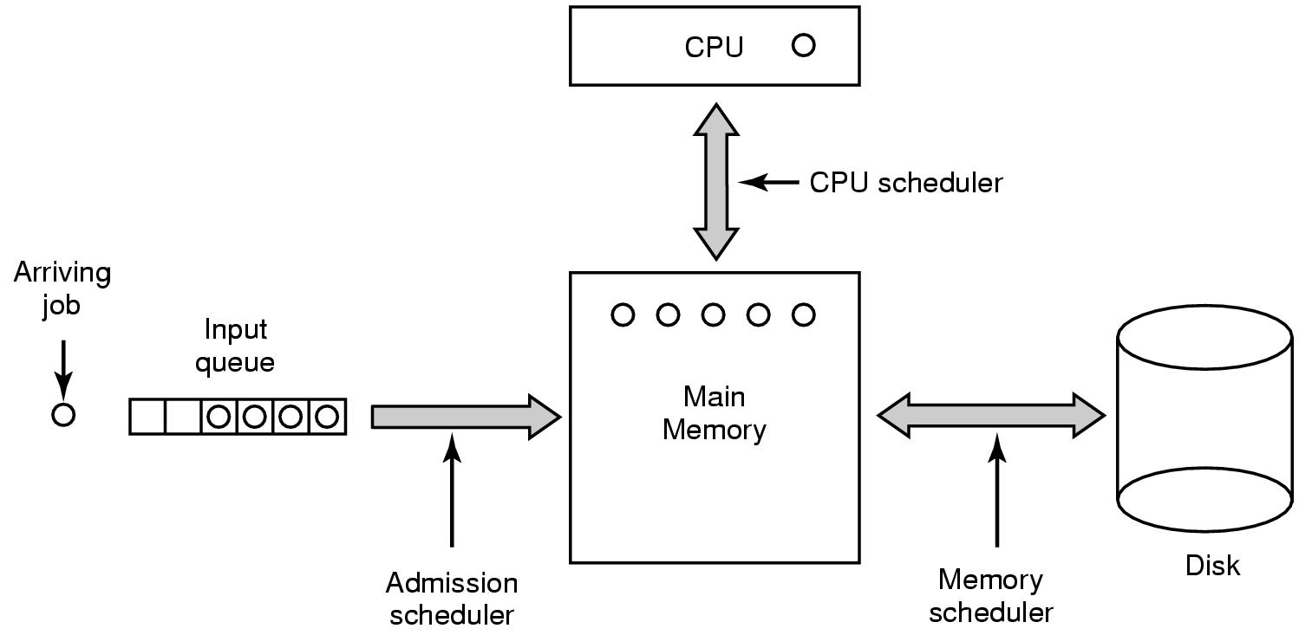
Ordonnancement à 3 niveaux
Admission
Mémoire
Processeur

Slide 36
Ordonnancement à 3 niveaux
Admission
On commence le traitement (ou pas)
On mélange processus CPU et I/O bound
Mémoire
Si pas assez de mémoire on doit en sortir certains de la mémoire (swap out) (remise à l'avant processus pas utilisé depuis longtemps)
Si process occupé 20% du temps 5 processus occupent 100% processeur (+/-)
Processeur
Qui s'exécute vraiment?

Slide 37
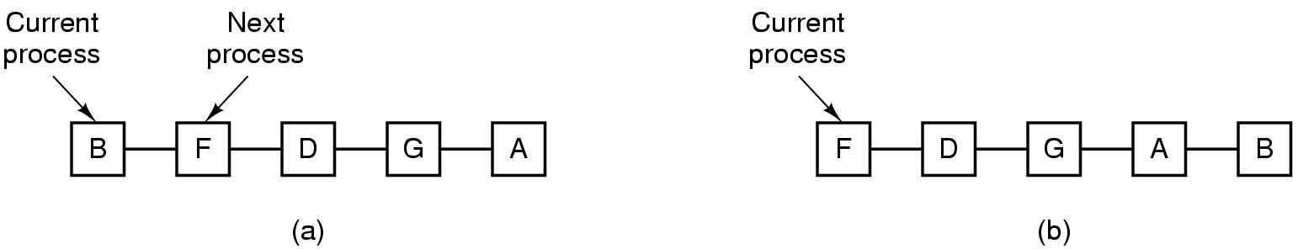
Ordonnancement systèmes interactifs
Ordonnancement à deux niveaux (mémoire et processeur).
Temps de réponse!
Round Robin (tourniquet)
On défini un quantum de temps max
Passe au suivant si temps épuisé ou process bloqué ou fini

Slide 38
Round Robin
Quelle durée pour le Quantum?
Dépend de quoi?

Slide 39
Round Robin
Quelle durée pour le Quantum?
Dépend de quoi?
Temps de changement de contexte
Ex: si context switching time = 1ms et quantum = 4ms on fait un changement toutes les 5 ms => on perd 20% du temps en switching
Nombre d'utilisateurs/processus
Niveau d'interactivité requis
20-50 ms bon compromis
Windows 10: 20ms (2 clock intervals)
Windows Server: 120 ms [Russ]

Slide 40
Ordonnancement par priorité
Tous les processus ne sont pas égaux
Ex: Envoi mail moins prioritaire que rafraîchissement écran
Choisi le plus prioritaire lorsqu'on change de processus
Risque?

Slide 41
Ordonnancement par priorité
Choisi le plus prioritaire lorsqu'on change de processus
Risque?
Certain processus de basse priorité ne seront jamais sélectionnés. Il y a “famine” (starvation).
Solution?
On diminue la priorité des processus qui s'exécutent trop (aging)
On booste la priorié de ceux qui ne s'éxécutent pas assez (Windows)
Notes:
Tous les processus ne sont pas égaux et l’on veut que certains s’exécutent plus vite que d’autres.
Si l’on choisi systématiquement le processus le plus prioritaire comme prochain processus à exécuter, il y a un gros risque que ce soit toujours les même qui s’exécutent. Les autres n’auront donc jamais le processus. C’est ce qu’on appelle un phénomène de « famine » (starvation en Anglais).
Pour palier à cela, une stratégie possible consiste à diminuer la priorité des processus s’exécutant trop. On appelle cela le vieillissement ou aging.
Zn Windows, on fait le contraire, on augmente la priorité des processus qui ne s’exécutent pas assez.

Slide 42
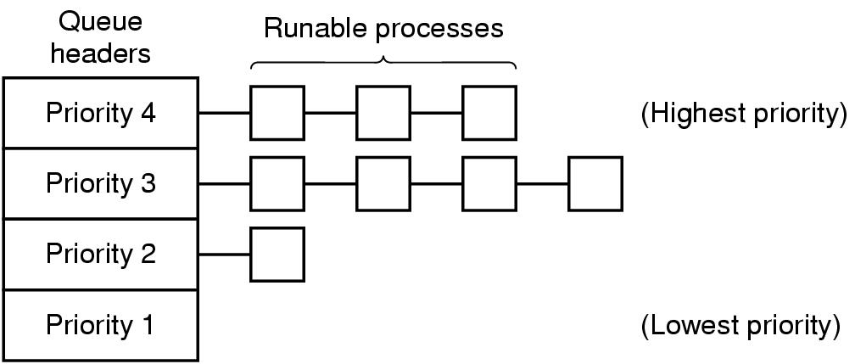
Ordonnancement par priorité
Round Robin multiple
On change les processus de file pour éviter les famines
Notes:
Une autre stratégie est décrite par la figure ci-dessus. Il s’agit dun round robin à 4 niveaux de priorité.
Tant qu’il y a des processus dans la catégorie de priorité la plus élevée, on exécute ceux-là avec un round robin robin normal.
Si une catégorie est vide on exécute la catégorie inférieure.
Il y a dans cet algorithme un risque évident que certains processus ne soient jamais exécutés (famine).
Il faut donc combiné cet algorithme avec une mécanisme qui décroit la priorité des processus s’exécutant trop (aging par exemple).

Slide 43
Exécuter le processus le plus court
On prend celui qui sera le plus vite bloqué
On prend les statistiques des comportements passés avec une moyenne dégressive
Soit Ti le temps avant blocage
Temps moyen = T0/8+T1/8+T2/4+T3/2

Slide 44
Partage de temps garanti
Si on a N processus on donne à chacun 1/N du temps processeur.
En pratique on tire au hasard le suivant.

Slide 45
Ordonnancement systèmes temps réels
Respect des deadlines!
Systèmes à tolérance zéro
Hard deadlines
Tout retard est fatal
Ex: chaîne de montage, avion
Système avec tolérance
Soft deadlines
Tolérable mais dégrade la qualité
Systèmes multimédia

Slide 46

Les threads
Problème si il y a beaucoup de changement de processus?

Slide 47
Les threads
Problème si il y a beaucoup de changement de processus?
C’est très lourd! On ralenti la machine

Slide 48
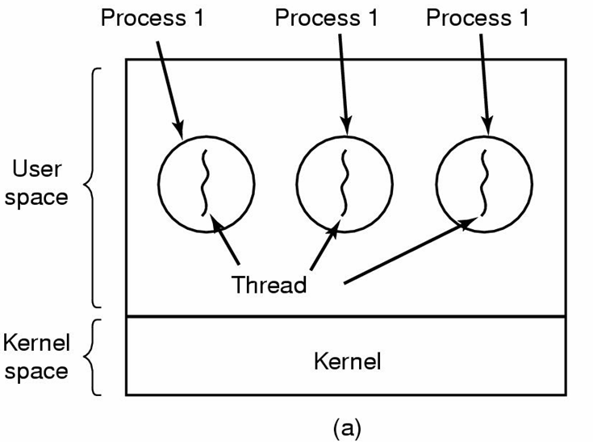
Processus Légers (threads)
Processus regroupe 2 choses:
Les ressources (fichiers, mémoire, droits, …)
Le fil d’exécution (fil = thread)
Figure 2.6 Pg 87 Tannen

Slide 49
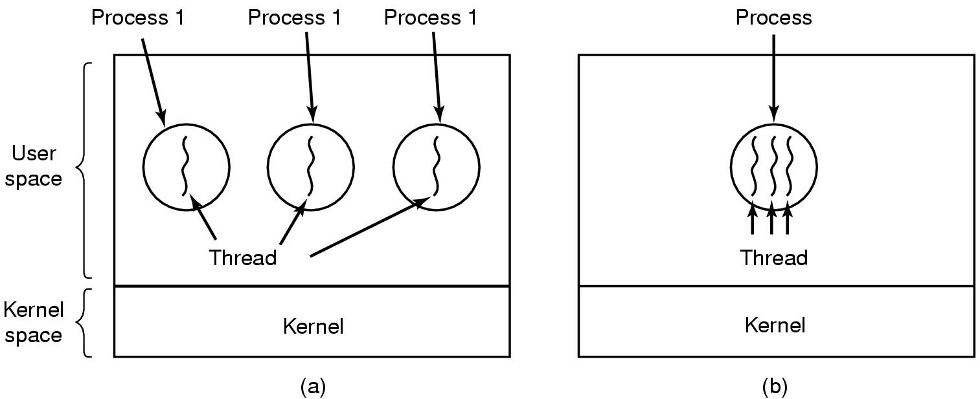
Processus Légers (threads)
En multi-threading, plusieurs fils d’exécution partagent les même ressources

Slide 50
Processus Légers (threads)
Les threads partagent donc plein de choses:
Espace d’adressage mémoire
Variable globales
Fichiers ouverts
Alertes en attente
Ce qui est privé
Compteur ordinal (Program Counter)
Registres
Pile
Etat (bloqué, prêt, en cours d’exécution, terminé)

Slide 51
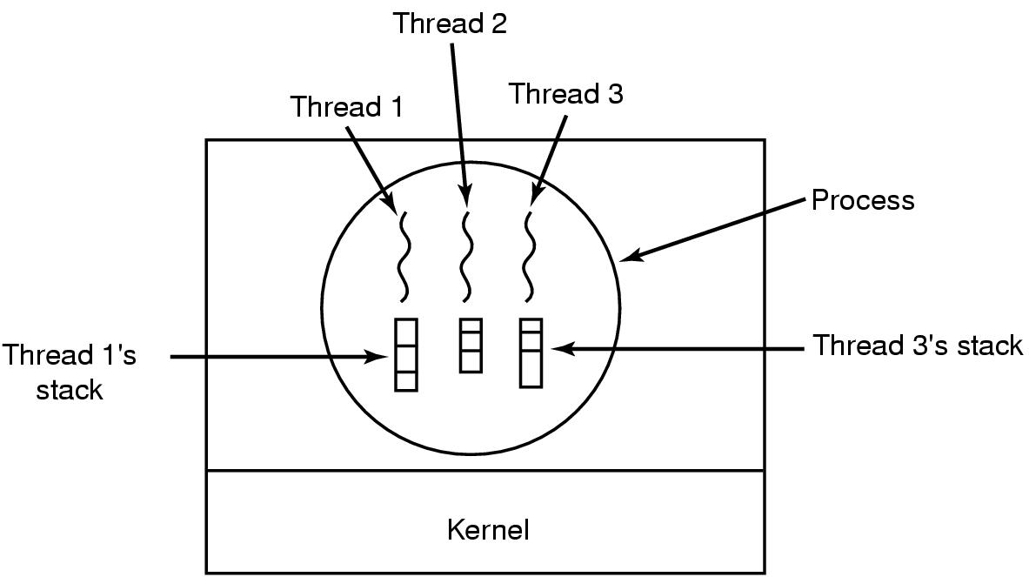
Un stack (pile) par thread
Les thread ont des historiques d’exécution différentes
Ils ont donc besoin de leur propre pile!

Slide 52
Création/Fin des thread
Au démarrage d’un processus
1 seul thread
Appels fonctions (Unix)
thread_create(fct_a_executer)
thread_exit()
Dans certains cas les thread sont non préemptibles au sein du processus.
=> ils doivent rendre la main eux-mêmes
thread_yield()

Slide 53
Problèmes introduits par les threads?

Slide 54
Problèmes introduits par les threads?
Partages des ressources
Que se passe-t-il si un thread ferme un fichier qu’un autre utilise?
Modifie une variable commune?
fork()
On copie tous les threads
Quid si un thread attendait le clavier?
Qui va récupérer le caractère frappé?
Idem connections réseau

Slide 55
Utilité des threads?
Création thread 100x plus rapide que processus!
Systèmes mutli-processeurs
Architecture logicielle plus simple
On pense le traitement en unités indépendantes
Pour les applications interactives, on doit moins se soucier des temps de réponse pendant qu’on fait autre chose.

Slide 56
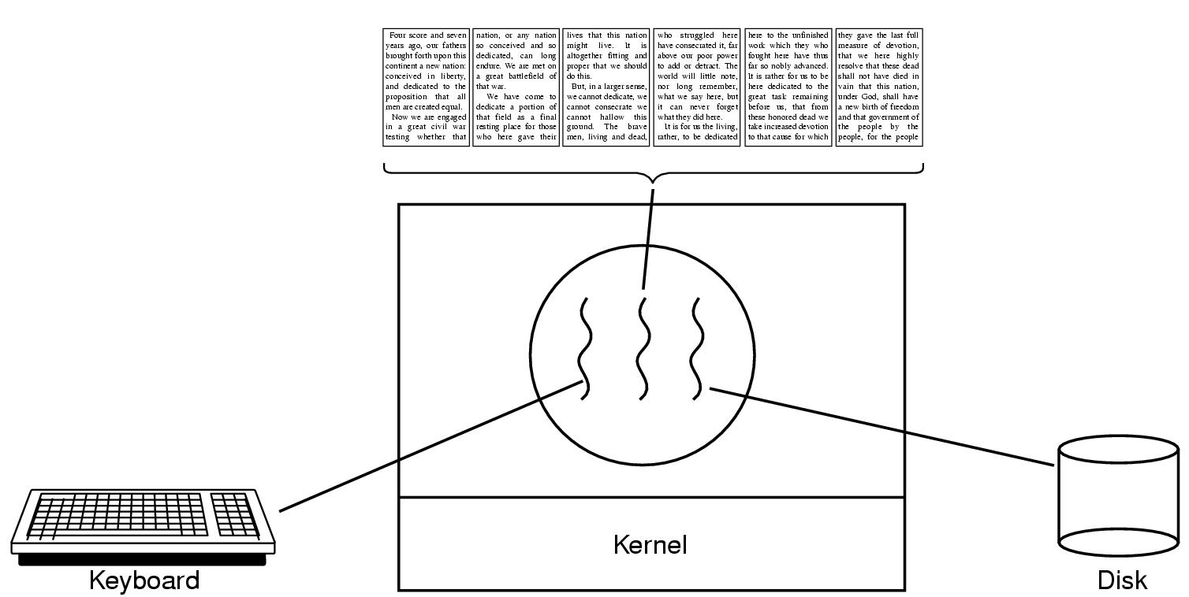
Architecture logicielle multi-threads (traitement de texte)

Slide 57
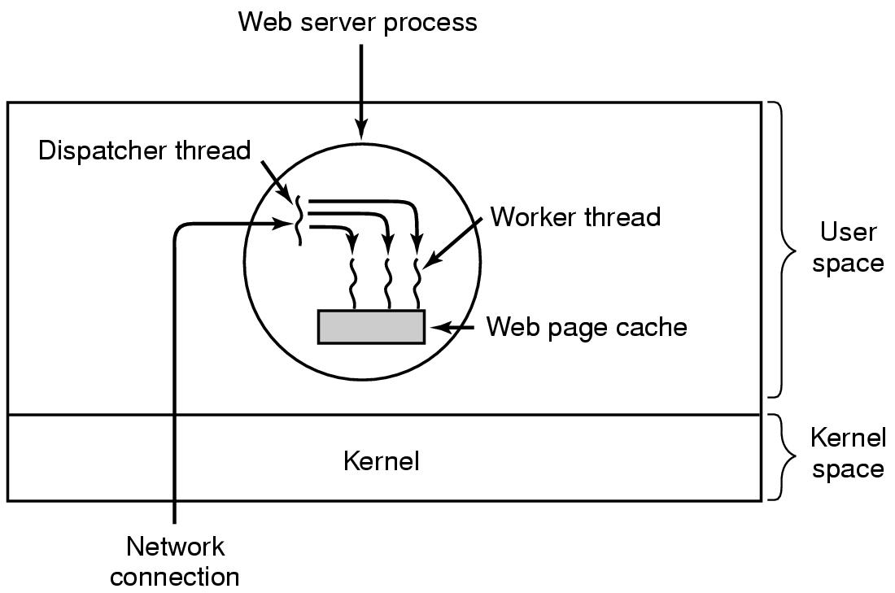
Architecture logicielle multi-threads (server web)

Slide 58
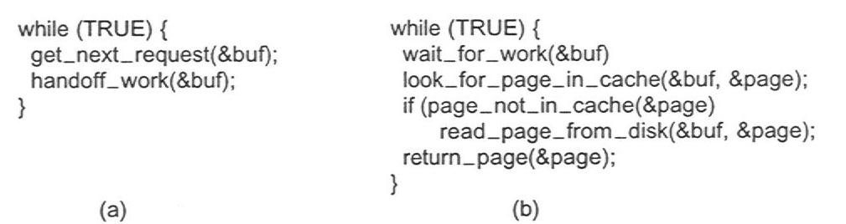
Architecture logicielle multi-threads (server web)

Slide 59
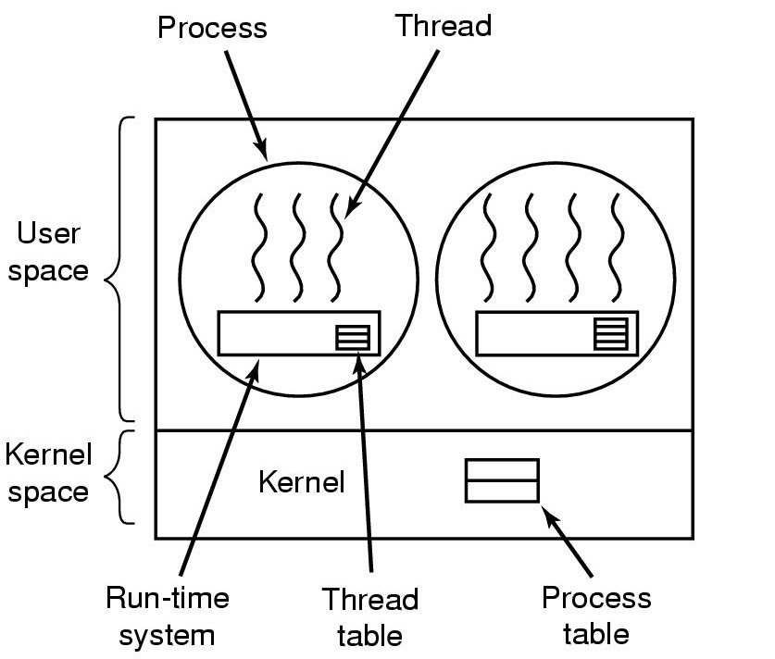
Implémentation des thread dans l’espace utilisateur
On ne passe pas par l’OS pour gérer les threads.
On a une librairie run-time qui le fait (ex: Java Virtual Machine)
Une table des thread par processus
Appel bloquant => on passe la main à un autre processus

Slide 60
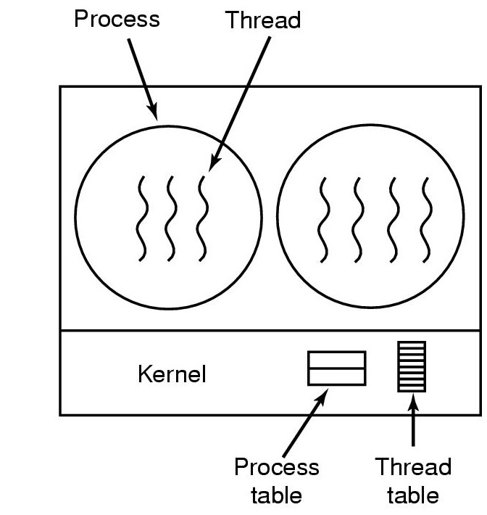
Implémentation des thread dans l’OS (kernel space)
C’est l’OS qui gère les threads
On a une table des threads dans l’OS
Lorsqu'un thread est bloqué, on peut rendre la main à un thread du même process!

Slide 61
Kernel space vs. User space threads
User space threads :-)
Appel plus léger (pas d'appel système => context switching + léger)
Contrôle de la politique d'ordonnancement
N'utilise pas de ressource OS (nombre de threads potentiellement limité dans l'OS)

Slide 62
Kernel space vs. User space threads
User space threads :-(
Appels système bloquants => on bloque tout le processus
Thread mal programmé qui ne rend jamais la main => tout le processus est bloqué
La plupart des applications utilisant des threads font justement souvent des appels systèmes bloquant (cf. Web server)
=> ordonnancement d'un thread n'alourdit pas tellement plus l'appel

Slide 63
Odonnancement des threads
On a deux niveaux d'ordonnancement
Processus
Threads
Ordonnancement sera différent selon qu'on implémente les threads dans le noyau ou dans l'espace utilisateur (kernel space vs. user space threads)

Slide 64
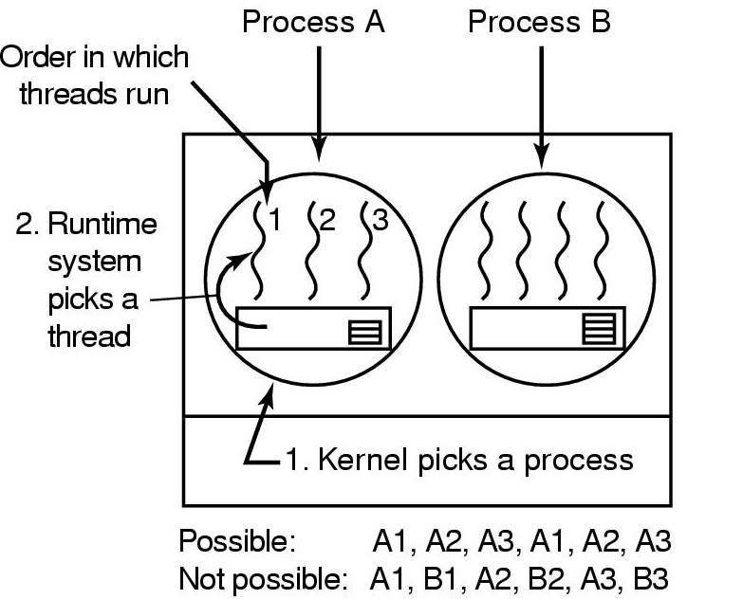
Ordonnancement de user space threads
L'OS alloue un quanta au processus
Le run-time du processus réparti entre les threads
Ex: Quanta process 50 ms et threads dépensent 5 ms chacun
Algorithmes ordonnancement au choix de processus

Slide 65
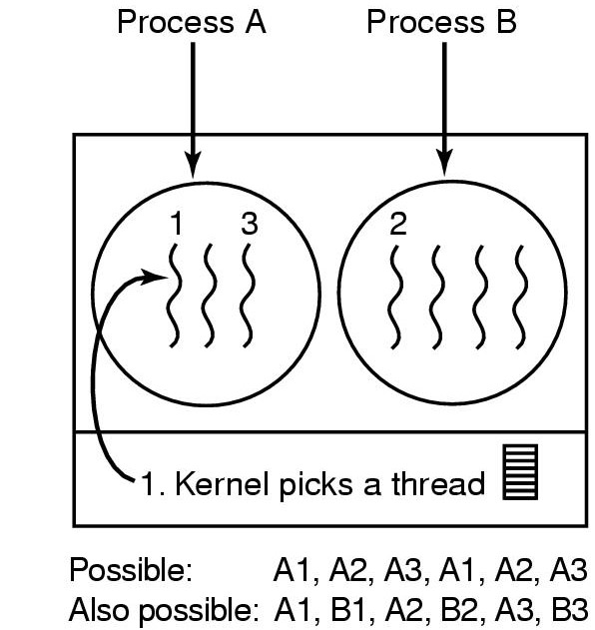
Ordonnancement de kernel space threads
L'OS fait l'ordonnancement au niveau des threads
Ex: Quanta process 50 ms et threads dépensent 5 ms chacun

Slide 66
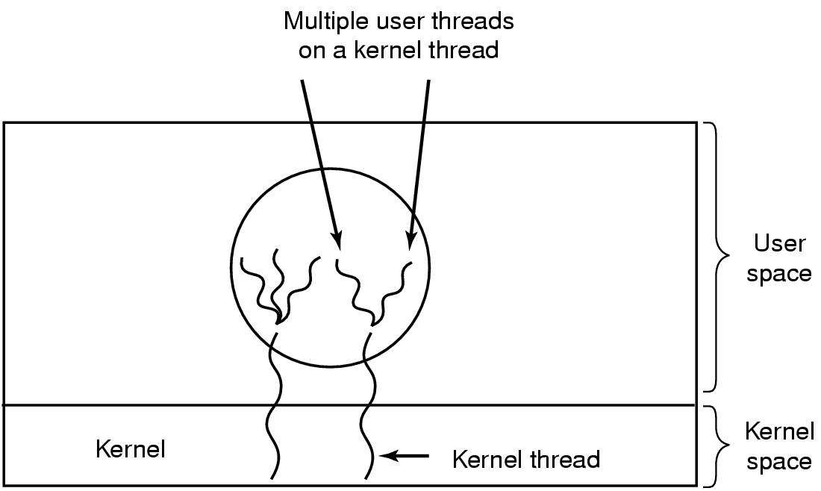
Implantation hybrides

Slide 67
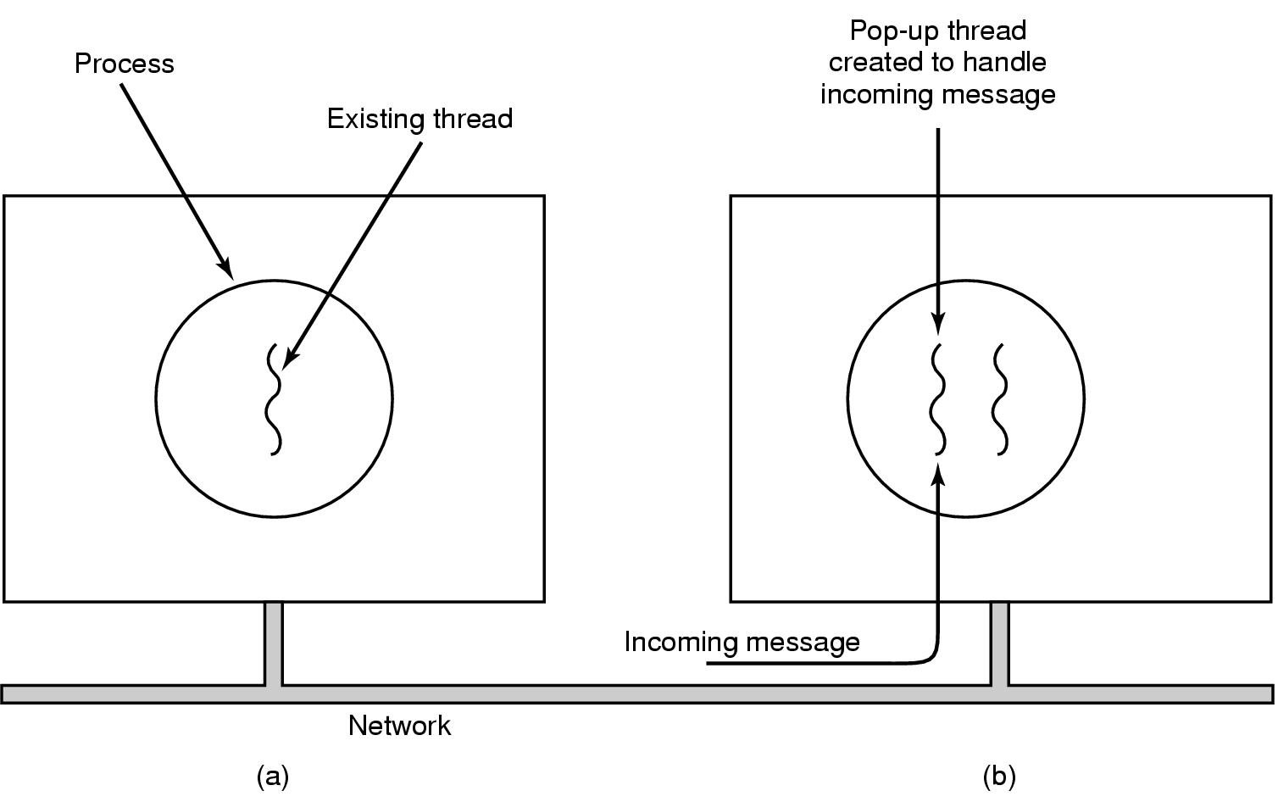
Pop-up threads

Slide 68
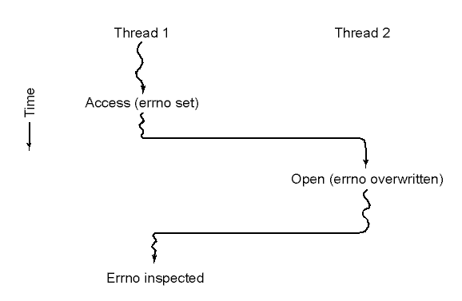
Programmation multi-threads
Attention aux variables globales!
Variables locales OK

Slide 69
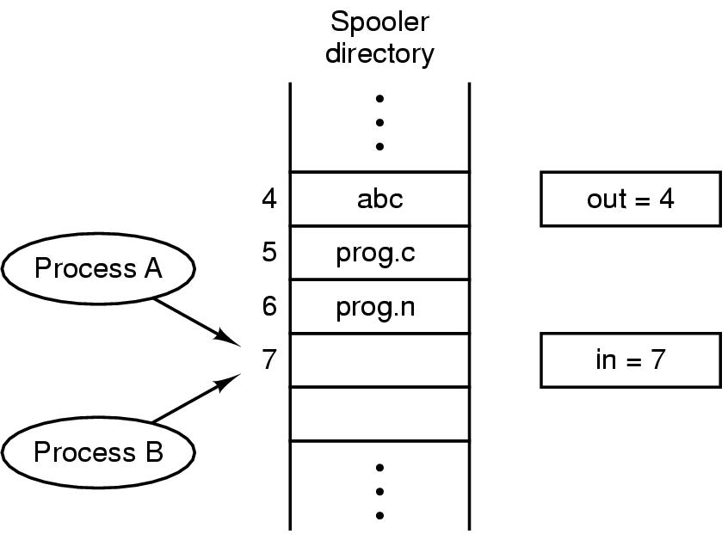
Conditions de "course" (race conditions)

Slide 70
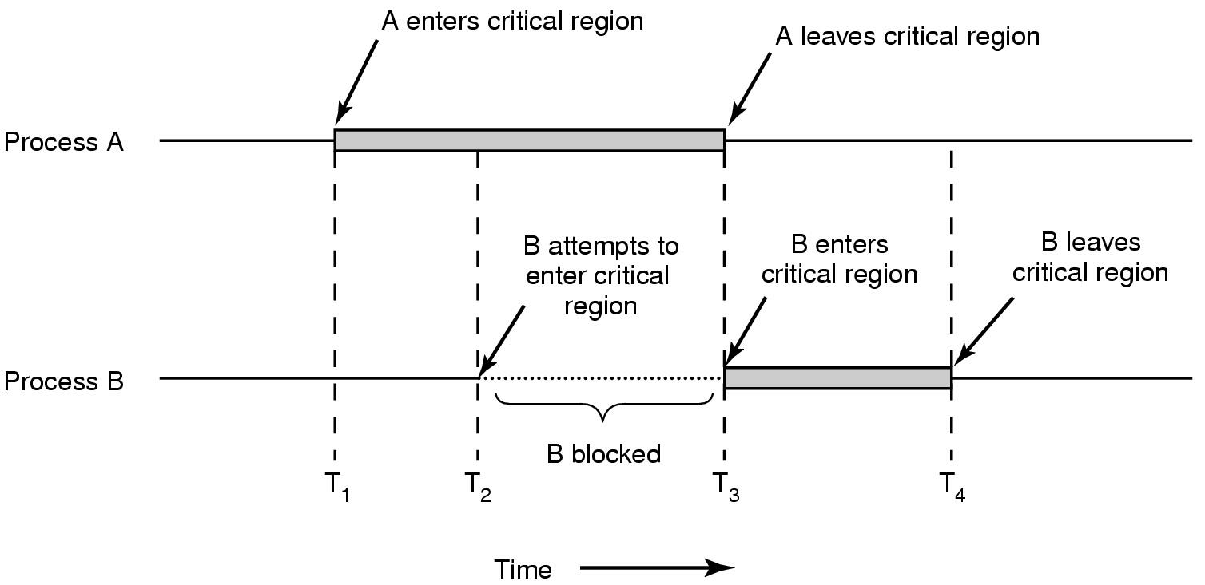
Sections critiques
Notes:
Une section critique empêche les problèmes d’accès concurrent aux ressources. Un seul processus peut rentrer à la fois dans la section critique. Pour rentrer dans la section critique un processus (que l’on appelle B) fait un appel système. Si un autre processus (processus A) est déjà dans la section critique, on bloque B jusqu’à ce que A sorte de la section.

Slide 71
Petit exemple Java
Notes:
Une section critique empêche les problèmes d’accès concurrent aux ressources. Un seul processus peut rentrer à la fois dans la section critique. Pour rentrer dans la section critique un processus (que l’on appelle B) fait un appel système. Si un autre processus (processus A) est déjà dans la section critique, on bloque B jusqu’à ce que A sorte de la section.

Slide 72
Deadlock
Les processus ne sont pas tous seul dans l'ordinateur.
Ils partagent des ressources.
Source potentielle de blocage
Ex: Graveur CD et lecteur de cartouche
Process A et B veulent tous deux graver un CD à partir d'une cartouche (pas la même).

Slide 73
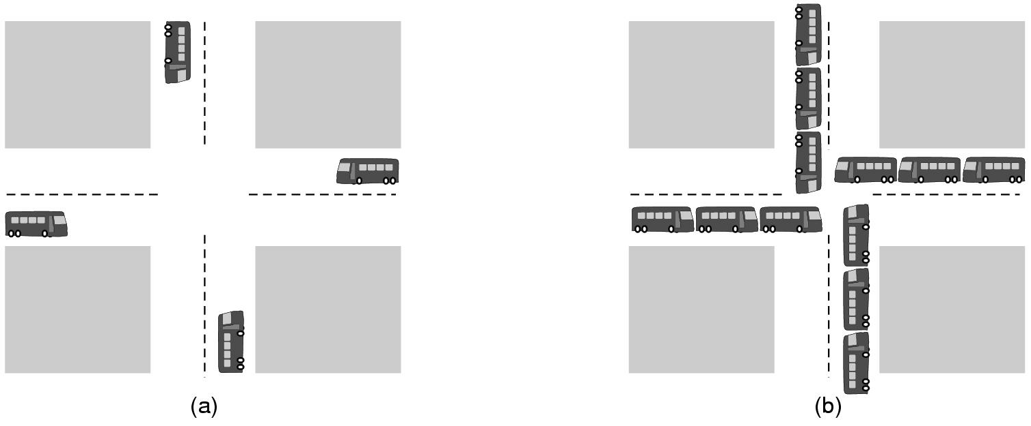
Deadlock
Il faut donc des politiques d'évitement des deadlock
Figure 1.13 Tanenbaum

Slide 74
Petit exemple Java de Deadlock

Slide 75
Condition Deadlock
Exclusion mutuelle
Une ressource ne peut attribuée à un seul process
Hold and wait
Le processus peut demander d’autres ressources
Pas de préemption
On ne peut pas reprendre la ressource
Attente circulaire
Chaque processus attend une ressource détenue par un autre
-

Slide 76
Prévention des Deadlocks
Il existe différentes solutions
La plus simple:
hiérarchiser les ressources
Tout le monde lock les ressources dans leur ordre hiérarchique
Example Java

Slide 77
Concepts abordés
Processus
Descripteurs de processus
Etats des processus
Signal
Ordonnancement
Round robin, priorité, famine
À trois niveaux

Slide 78
Concepts abordés
Threads
Programmation multi-threads
Section critique
Deadlocks

